Slide 1
Результати виконання міжнародного проєкту «Financial policy of Ukraine in the context of European integration: trends of martial law and post-war revival» / «Фінансова політика України в контексті євроінтеграції: тренди воєнного стану й післявоєнного відродження» (англійською мовою), що виконаний з Державною вищою техніко-економічною школою імені Броніслава Маркевича в Ярославі (тепер - Державна академія прикладних наук імені Броніслава Маркевича в Ярославі), Республіка Польща, у формі наукового дослідження у період з 01.03.2023 по 30.11.2023 року
Наказ ХНЕУ імені Семена Кузнеця № 25 від 18.01.2023 року

Slide 2
Угода про співробітництво від 24.11.2014
Міжнародний проєкт виконаний у формі наукового дослідження в межах 2023 року з Державною вищої техніко-економічною школою в Ярославі (тепер - Державна академія прикладних наук імені Броніслава Маркевича в Ярославі Республіка Польща ),
результатом якого є колективна монографія, видавець:
Державна академія прикладних наук імені Броніслава Маркевича в Ярославі (за рахунок видавця)

Slide 3
Виконавці
Редактори:
Ришард Пукала – Державна академія прикладних наук імені Броніслава Маркевича в Ярославі , проректор, професор
Тищенко Вікторія – Харківський національний економічний університет імені Семена Кузнеця, завідувач кафедри, д.е.н., проф.
Автори з ХНЕУ :
д.е.н., проф. Тищенко В. Ф.,
д.е.н., проф. Внукова Н. М.,
д.е.н., проф. Колодізєв О. М.,
к.е.н., доц. Ачкасова С. А.,
к.е.н., доц. Рац О. М.,
к.е.н., Карпова В. В.,
докторант кафедри митної справи і фінансових послуг, к.е.н., доц. Остапенко В. М.

Slide 4
Зміст
PART 1. FINANCIAL POLICY IN UKRAINE IN THE CONTEXT OF EUROPEAN INTEGRATION: RISKS AND DETERMINANTS
PART 2. FINANCIAL POLICY IN UKRAINE DURING WARTIME AND SOCIAL INSTITUTIONS: DIRECTIONS OF RELATIONSHIP
PART 3. STRATEGY FOR THE REVIVAL OF UKRAINE'S ECONOMY IN THE POST-WAR PERIOD
PART 4. ANTI-CRISIS FINANCIAL POLICY IN THE CONTEXT OF GLOBAL EXPERIENCE
ЧАСТИНА 1. ФІНАНСОВА ПОЛІТИКА В УКРАЇНІ В КОНТЕКСТІ ЄВРОПЕЙСЬКОЇ ІНТЕГРАЦІЇ: РИЗИКИ ТА ДЕТЕРМІНАНТИ
ЧАСТИНА 2. ФІНАНСОВА ПОЛІТИКА В УКРАЇНІ ВОЄННОГО СТАНУ ТА СОЦІАЛЬНІ ІНСТИТУТИ: НАПРЯМИ ВЗАЄМОЗВ'ЯЗКУ
ЧАСТИНА 3. СТРАТЕГІЯ ВІДРОДЖЕННЯ ЕКОНОМІКИ УКРАЇНИ В ПІСЛЯВОЄННИЙ ПЕРІОД
ЧАСТИНА 4. АНТИКРИЗОВА ФІНАНСОВА ПОЛІТИКА В КОНТЕКСТІ СВІТОВОГО ДОСВІДУ

Slide 5
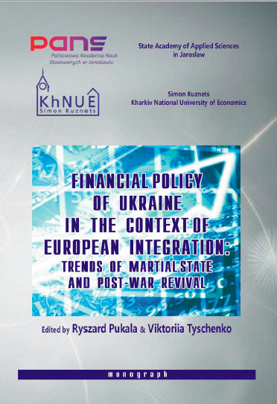
Рецензенти :
Doctor of Economics (2nd PhD), professor Krupka Mykhailo / д.е.н., проф. М. Крупка;
Doctor of Economics (2nd PhD), professor Yuliia Kovalenko / д.е.н., проф. Ю. Коваленко;
Doctor of Economics (2nd PhD), professor Iryna Vasylchuk / д.е.н., проф. І. Васильчук
ISBN 978-83-65823-63-2
Обсяг - 456 с.
Кількість джерел - 422.

Slide 6
Дякую за увагу!

